Slide 2
শিক্ষক পরিচিতি
মোঃ হাবিবুর রহমান
সহকারী শিক্ষক (গণিত)
সাতগাঁও উচ্চ বিদ্যালয়
মোবাইলঃ ১০৭১২৩০৩১৪৮

Slide 3
পাঠ পরিচিত
নবম শ্রেণি
উচ্চতর গনিত
প্রথম অধ্যায়

Slide 4
এই পাঠ শেষে শিক্ষার্থীরা-
১। অন্বয় ও ফাংশন কি তা ব্যাখ্যা করতে পারবে।
২। ফাংশনের ডোমেন ও রেঞ্জ নির্ণয় করতে পারবে।

Slide 5
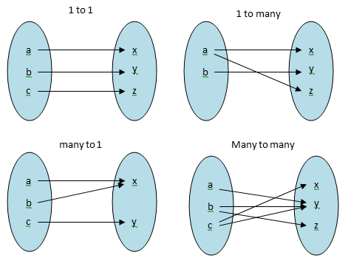
পাঠ শিরোনাম
উচ্চতর গনিত
অন্বয়
ও
ফাংশন

Slide 6
অন্বয় ও ফাংশন
কার্তেসীয় গুনজ
অন্বয়
ফাংশন
শর্ত আরোপ
শর্ত আরোপ
কার্তেসীয় গুনজ
অন্বয়
ফাংশন

Slide 7
অন্বয় ও ফাংশন
কার্তেসীয় গুনজ
$A=\{ 1, 2 \}$
এবং $B=\{ 1, 4, 9\}$ দুটি সেট
ডোমেন =
{ 1, 2 }
$$A×B=$$
$$\{ 1, 2 \}$$
$$×$$
$\{ 1, 4, 9\}$
রেঞ্জ =
{ 1, 4 }
= { (1, 1) (1, 4), (1, 9), (2,1) , (2, 4), (2, 9) }
কো-ডোমেন =
?
$\{ 1, 4, 9\}$
x
y
$$x=y$$
$$x<y$$
$$x>y$$
$$x=y^{2}$$
$$y=x^{2}$$
$R=\{\text{(}\text{x}\text{ , }\text{y}\text{): }\text{x}∈A, y∈B$ এবং $y=x^{2}$ }
$R=\{\text{(}\text{1}\text{, }\text{1}\text{),}$ (2, 4) }

Slide 8
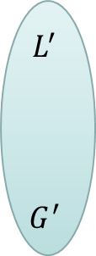
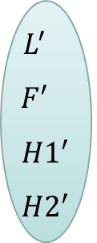
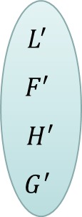
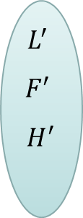
অন্বয় ও ফাংশন
আম
আম গাছ
আম
আম গাছ
আম
আম গাছ
আম
আম গাছ
L
F
H
G
$$L^{′}$$
$$F^{′}$$
$$H^{′}$$
$$G^{′}$$
L
F1
F2
G
$$L^{′}$$
$$G^{′}$$
L
F
H
G
$$L^{′}$$
$$F^{′}$$
$$H^{′}$$
L
F
H
$$L^{′}$$
$$F^{′}$$
$$H^{′}$$
$$G^{′}$$
$$F^{′}$$
ফাংশন
ফাংশন
ফাংশন নয়
ফাংশন
আম
আম গাছ
L
F
H
$$L^{′}$$
$$F^{′}$$
$${H1}^{′}$$
$${ H2}^{′}$$
ফাংশন নয়

Slide 9
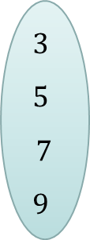
অন্বয় ও ফাংশন
A
B
$F:$ $A→B এবং F\left(x\right)=2x+1$
1
2
3
$$3$$
$$5$$
$$7$$
$$9$$
এখানে $, A$হলো ডোমেন
রেঞ্জ
এখানে $, B$হলো
কো-ডোমেন
ডোমেন =
{ 1, 2, 3 }
রেঞ্জ =
{ 3, 5, 7 }
কো-ডোমেন =
{ 3, 5, 7, 9 }

Slide 10
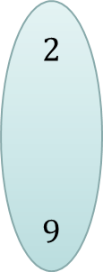
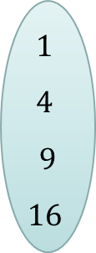
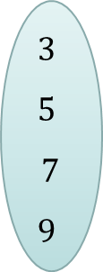
এক-এক ফাংশন
যদি কোন ফাংশনের ডোমেনের ভিন্ন ভিন্ন সদস্যের প্রতিচ্ছবি ভিন্ন ভিন্ন হয় তবে ফাংশনটি এক- এক ফাংশন
A
B
A
B
A
B
1
2
3
4
$$1$$
$$4$$
$$9$$
$$16$$
1
3
5
7
$$2$$
$$9$$
1
2
3
$$3$$
$$5$$
$$7$$
$$9$$
$$6$$
এক-এক ফাংশন
এক-এক ফাংশন নয়
এক-এক ফাংশন

Slide 11
সার্বিক ফাংশন বা অনটু ফাংশন
কোন ফাংশন সার্বিক বা অনটু হবে যদি ফাংশনটির রেঞ্জ তার কো-ডোমেন এর সমান হয়।
A
B
A
B
1
2
3
4
$$3$$
$$5$$
$$7$$
$$9$$
1
2
3
$$3$$
$$5$$
$$7$$
$$9$$
সার্বিক ফাংশন
এক-এক কিন্তু সার্বিক ফাংশন নয়
রেঞ্জ = {3, 5, 7, 9}
রেঞ্জ = {3, 5, 7, 9}
কো-ডোমেন = {3, 5, 7, 9}
কো-ডোমেন = {3, 5, 7, 9}

Slide 12
এক- এক ও সার্বিক ফাংশন
যদি $f:\left\{−2, −1, 0, 1, 2 \right\} →\left\{ −8, −1, 0, 1, 8 \right\}$ ফাংশনটি $f\left(x\right)=x^{3}$ দ্বারা সংজ্ঞায়িত হয় তবে ,
দেখাওযে , $f একটি$ এক-এক এবং সার্বিক ফাংশন । [পাঠ্য বই এর পৃষ্ঠা – ৩০ কাজ (ঙ) ]
Solv:
দেওয়া আছে, $f\left(x\right)=x^{3}$
A
B
$$∴f\left(−2\right)= {(−2)}^{3} =−8$$
-2
-1
0
1
2
$$−8$$
$$−1$$
0
1
8
$$∴f\left(−1\right)= {(−1)}^{3} =−1$$
$$∴f\left(0\right)= {(0)}^{3} =0$$
$$∴f\left(1\right)= {(1)}^{3} =1$$
$$∴f\left(2\right)= {(2)}^{3} =8$$
যেহেতু , ডোমেনের ভিন্ন ভিন্ন সদস্যের প্রতিচ্ছবি ভিন্ন ভিন্ন তাই ফাংশনটি এক- এক
ফাংশনটির রেঞ্জ = $\left\{ −8, −1, 0, 1, 8 \right\}$
ফাংশনটির কো- ডোমেন = $\left\{ −8, −1, 0, 1, 8 \right\}$
যেহেতু , ফাংশনটির রেঞ্জ = ফাংশনটির কো- ডোমেন সুতরাং , ফাংশনটি অনটু বা সার্বিক ।

Slide 13
এক- এক ও সার্বিক ফাংশন
যদি $f:\left\{1, 2, 3, 4\right\} →R$ ফাংশনটি $f\left(x\right)=2x+1$ দ্বারা সংজ্ঞায়িত হয় তবে , দেখাওযে , $f একটি$এক-এক ফাংশন কিন্তু সার্বিক ফাংশন নয় । [পাঠ্য বই এর পৃষ্ঠা – ৩০ কাজ (চ) ]
Solv:
দেওয়া আছে, $f\left(x\right)=2x+1$
$$∴f\left(1\right)=2.1+1 =3$$
$$∴f\left(2\right)=2.2+1 =5$$
$$∴f\left(3\right)=2.3+1 =7$$
$$∴f\left(4\right)=2.4+1 =9$$
যেহেতু , ডোমেনের ভিন্ন ভিন্ন সদস্যের প্রতিচ্ছবি ভিন্ন ভিন্ন তাই ফাংশনটি এক- এক
ফাংশনটির রেঞ্জ = $\left\{ 1, 3, 5, 7, 9\right\}$
ফাংশনটির কো- ডোমেন = $R$
যেহেতু , ফাংশনটির রেঞ্জ $≠$ ফাংশনটির কো- ডোমেন সুতরাং , ফাংশনটি অনটু বা সার্বিক নয়।

Slide 14
বাড়ির কাজঃ
যদি $f:\left\{−1,0,2,3\right\} →R$ ফাংশনটি $f\left(x\right)=x^{3}$ দ্বারা সংজ্ঞায়িত হয় তবে , দেখাওযে , $f একটি$এক-এক ফাংশন কিন্তু সার্বিক ফাংশন নয়.

Slide 15
ধন্যবাদ

